Slide 1


Projet 4 Anticipez le retard de vol des avions Le 20/09/2018 Par Sofiane NAAR
Projet 4 - Parcours data sciences

Slide 2
Objectif
Projet 4 - Parcours data sciences
Optimiser un model de prédiction pour anticiper le retard du vol des avions
Mettre le modèle d'apprentissage supervisé obtenu sous la forme d'une API

Slide 3
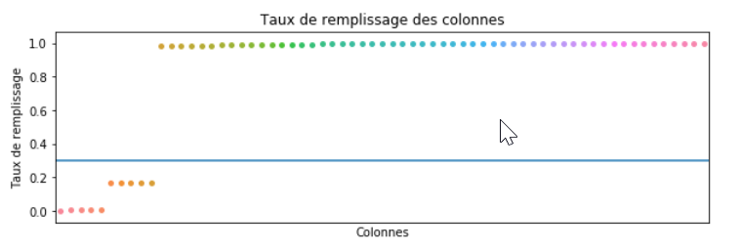
Etat du dataset
Projet 4 - Parcours data sciences
5635978 lignes
65 colonnes
Suppression des colonnes peu renseignées (vides à plus de 70%)

Slide 4
Etat du dataset
Projet 4 - Parcours data sciences
Suppression des colonnes peu renseignées (vides à plus de 70%)
Peu de valeurs manquante dans les 55 variables restantes mais on y revient après le choix de la cible …

Slide 5
Cible & features
Projet 4 - Parcours data sciences
Des variables potentiellement intéressantes comme cible :
Le retard au départ DEP_delay
Le retard à l’arrivée ARR_delay
Le retard en considérant les valeurs négatives (vol en avance)
Le « vrai » retard (uniquement les valeurs positives) DEP_delay_new
Et d’autres Security Delay, Weather Delay … IMPREVISIBLES

Slide 6
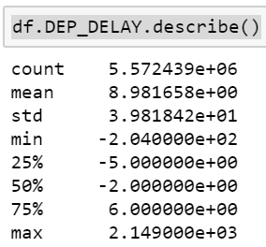
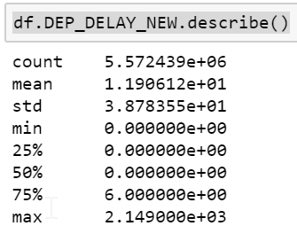
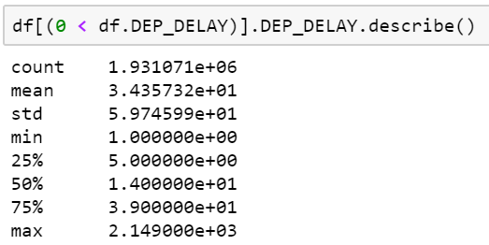
Cible & features
Projet 4 - Parcours data sciences
Des variables potentiellement intéressantes comme cible :
Le retard au départ
Le retard à l’arrivée
Le retard en considérant les valeurs négatives (vol en avance)
Le « vrai » retard (uniquement les valeurs positives)

Slide 7
Cible & features
Projet 4 - Parcours data sciences
Des variables potentiellement intéressantes comme cible :
Le retard au départ
Le retard à l’arrivée
Le retard en considérant les valeurs négatives (vol en avance)
Le « vrai » retard (uniquement les valeurs positives)
Cible : DEP_DELAY

Slide 8
Cible & features
Projet 4 - Parcours data sciences
Pour des variables explicatives potentielles :
Seulement, des informations prévisibles qu’un voyageur peut fournir via un formulaire suffisamment à l’avance pour estimer le retard potentiel de son vol
MONTH : mois
DAY_OF_MONTH : jour du mois
DAY_OF_WEEK : rang du jour dans la semaine (lundi = 1)
UNIQUE_CARRIER : compagnie aérienne
ORIGIN_AIRPORT_ID : aéroport de départ
CRS_DEP_TIME : l’heure de depart (on ne considère pas les minutes)

Slide 9

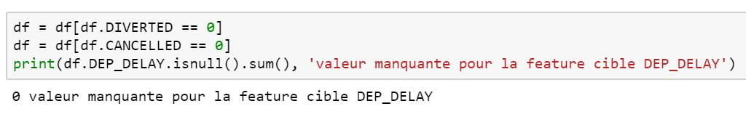
Données manquantes, doublons et valeurs aberrantes
Projet 4 - Parcours data sciences
La cible DEP_DELAY n’est pas renseignée pour les vols annulés ou détournés
Avant :
Après :

Slide 10
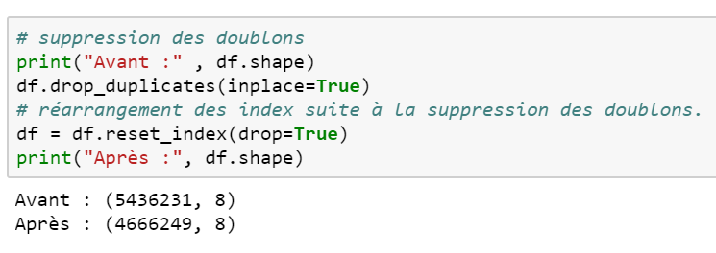
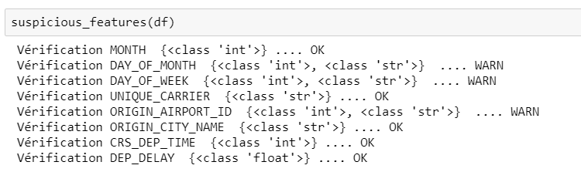
Données manquantes, doublons et valeurs aberrantes
Projet 4 - Parcours data sciences
Doublons :
Doublons dus au erreurs de types :

Slide 11
Données manquantes, doublons et valeurs aberrantes
Projet 4 - Parcours data sciences
Doublons :
Doublons dus au erreurs de types :
→ 4568274

Slide 12
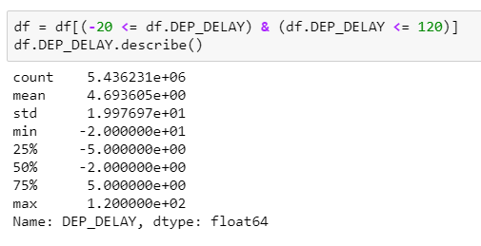
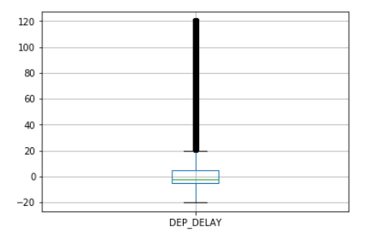
Données manquantes, doublons et valeurs aberrantes
Projet 4 - Parcours data sciences
Suppression de toute ligne avec un retard > 120 min ou < -20 min

Slide 13
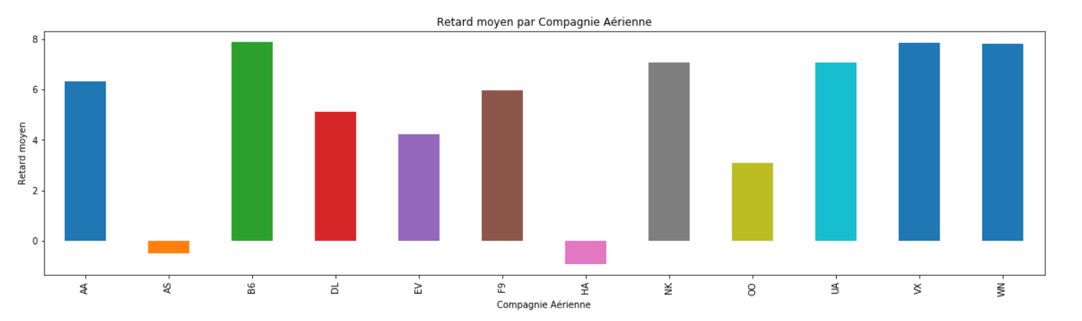
Exploration
Projet 4 - Parcours data sciences

Slide 14
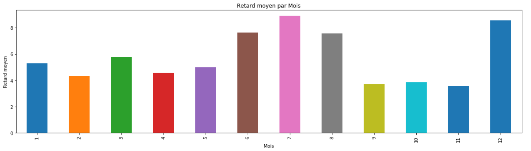
Exploration
Projet 4 - Parcours data sciences

Slide 15
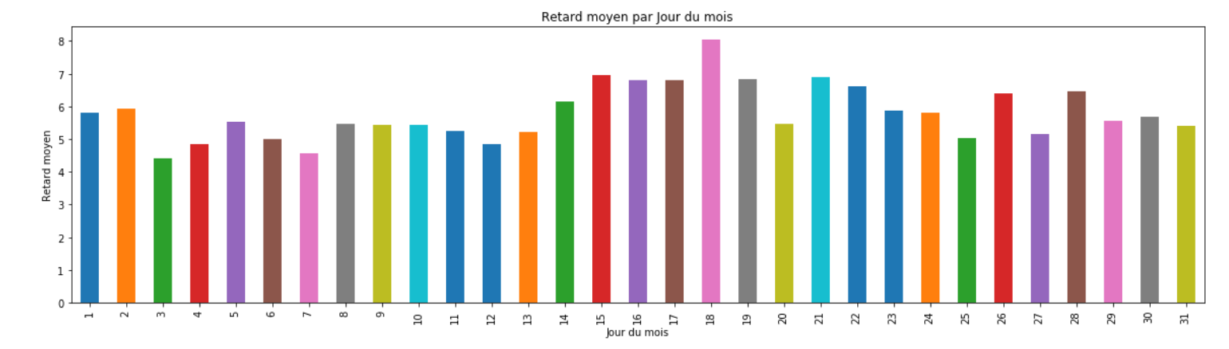
Exploration
Projet 4 - Parcours data sciences

Slide 16
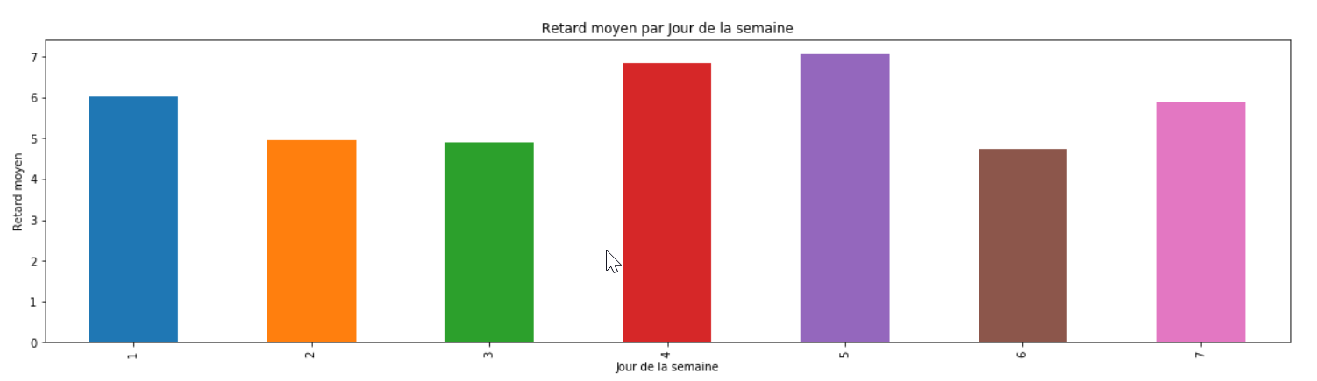
Exploration
Projet 4 - Parcours data sciences

Slide 17
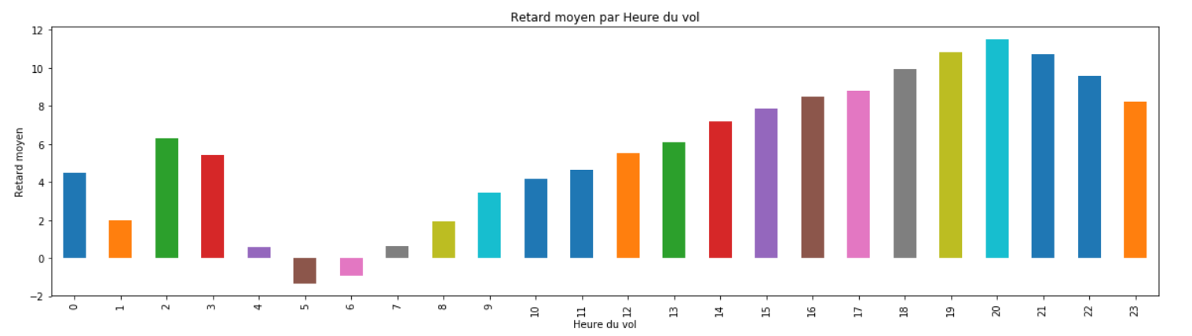
Exploration
Projet 4 - Parcours data sciences

Slide 18
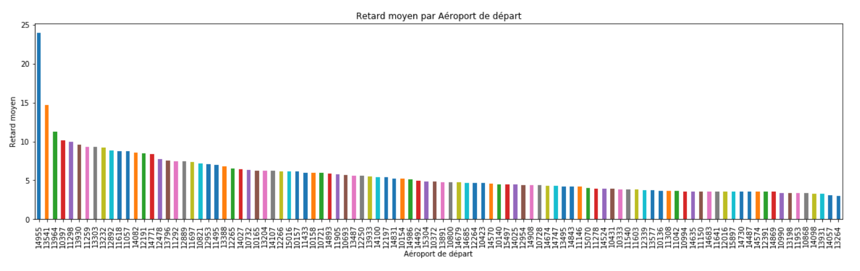
Exploration
Projet 4 - Parcours data sciences

Slide 19
Préparation des données
Projet 4 - Parcours data sciences
Sélection d’un échantillon (contraintes machine)
Binarisation des variables catégorielles
Sauvegarde des noms des colonnes pour l’api
Jeu d’entrainement, jeu de test
Scaling des données avec le jeu d’entrainement
Sauvegarde du scaler pour l’api

Slide 20
Modèles
Projet 4 - Parcours data sciences
→ Dummy
RMSE: 20.50 MAE: 13.60 minutes
→ Régression linéaire sans pénalisation
RMSE: 20.43 MAE: 13.53 minutes

Slide 21
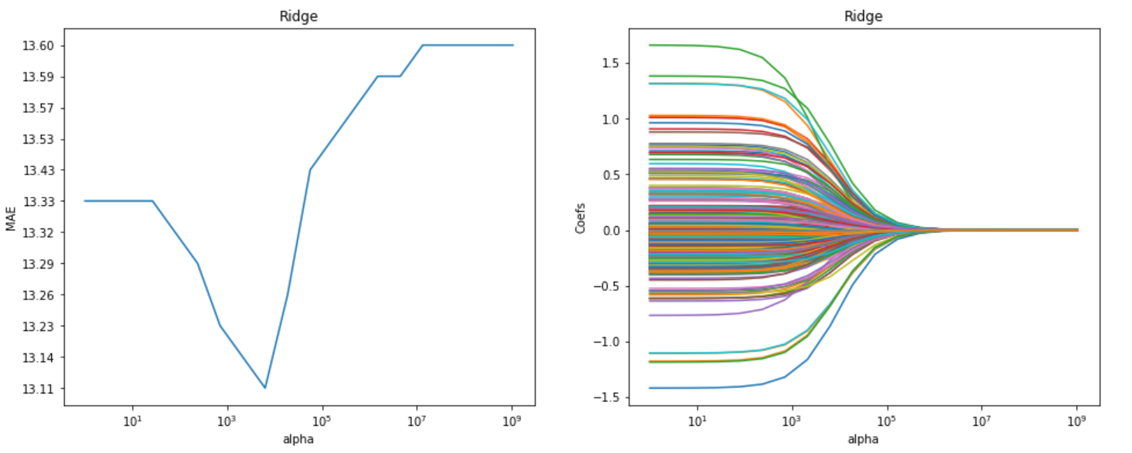
Modèles
Projet 4 - Parcours data sciences
Régression Ridge
Pour alpha = 6345.77 → MAE minimale de 13.11
RMSE : 20.05

Slide 22
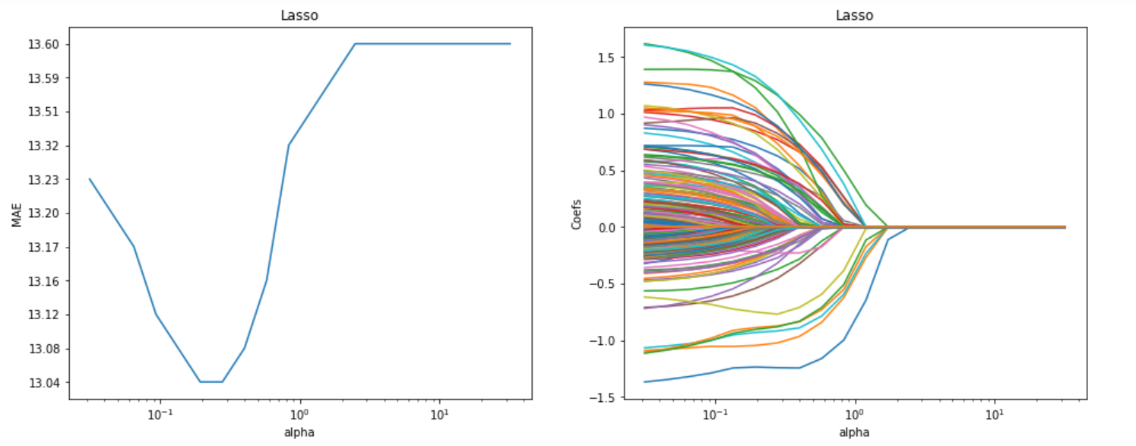
Modèles
Projet 4 - Parcours data sciences
Régression Lasso
Pour alpha = 0.28 → MAE minimale de 13.04
RMSE : 20.11

Slide 23
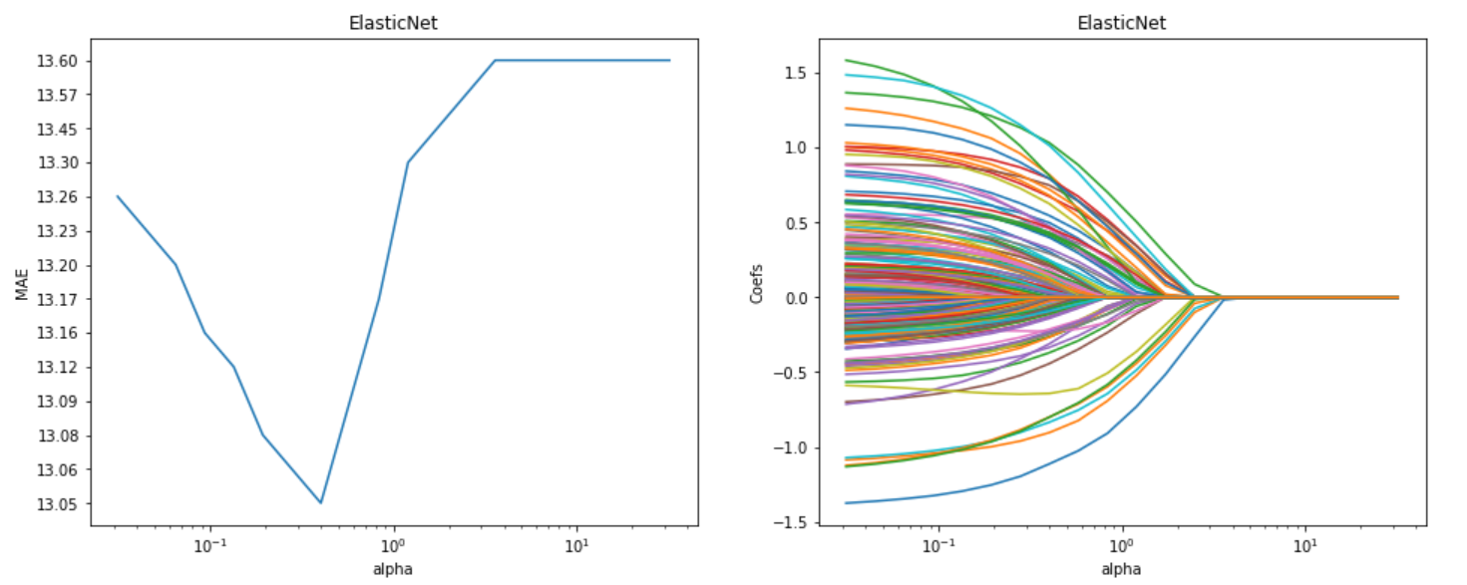
Modèles
Projet 4 - Parcours data sciences
Régression Elastic net
Pour alpha = 0.4 → MAE minimale de 13.05
L1 ratio = 0.15

Slide 24
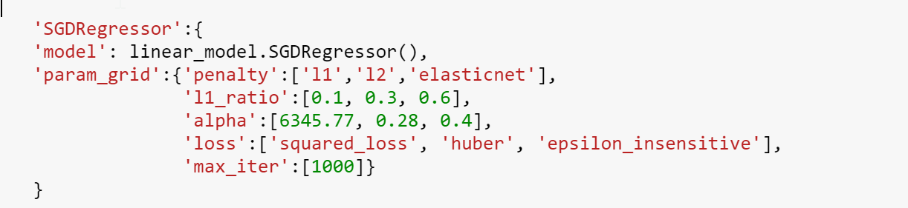
Validation croisée
Projet 4 - Parcours data sciences
Utiliser un peu plus de paramètres
Optimiser des paramètres avec CV

Slide 25
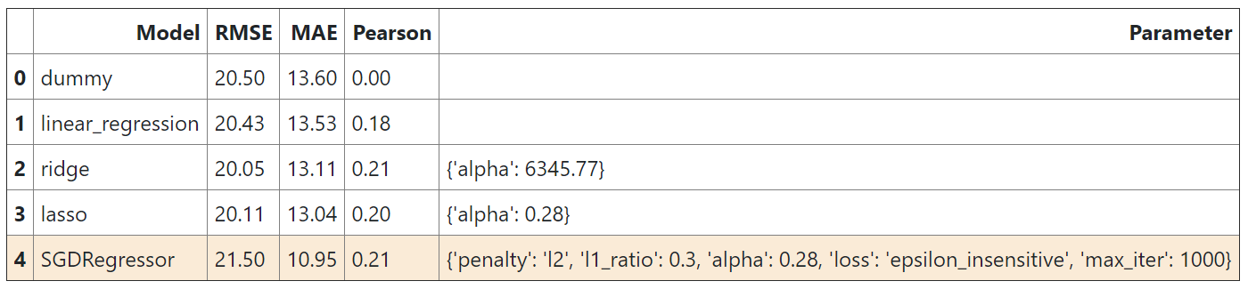
Modèle Retenu
Projet 4 - Parcours data sciences
L'optimisation d'un contraste composé d'une fonction de perte de type epsilon_insensitive et une pénalité de type L2, combiné avec L1 avec un ratio de 0.3
→ MAE : 10.95 minutes

Slide 26
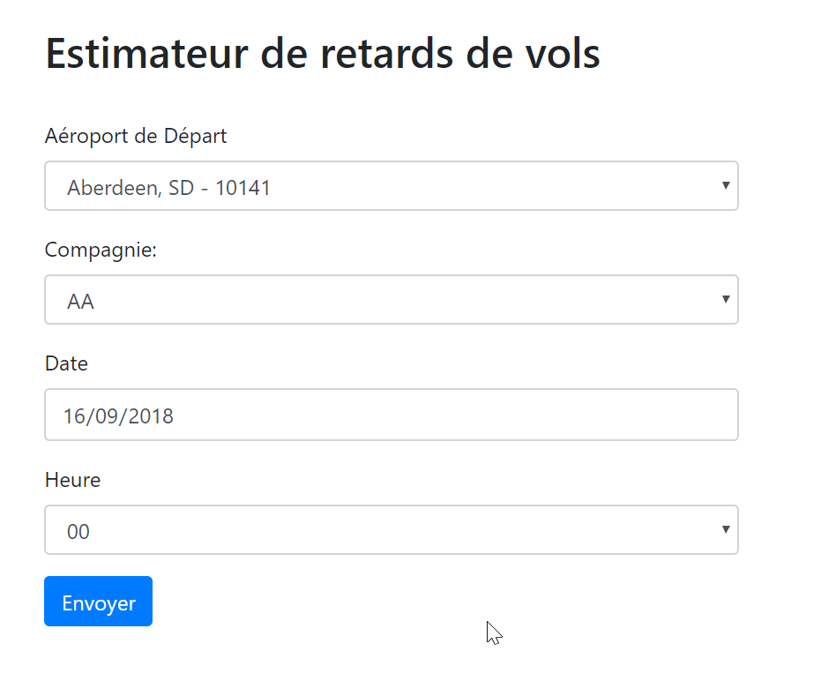
L’api de prediction
Projet 4 - Parcours data sciences
https://op-proj4.herokuapp.com/flight-delays-prediction

Slide 27
Livrables
Projet 4 - Parcours data sciences
Sur https://github.com/sofianenaar/op.datasciences.project4
op_proj4.ipynb : notebook de
Data cleaning
Exploration
Optimisation du modèle de prédiction
op_projet4.pptx : support de présentation
op-proj4.zip: le projet de l'api python/flask déployé en ligne sur :
https://op-proj4.herokuapp.com/flight-delays-prediction

Slide 28
Fin

